Slide 1
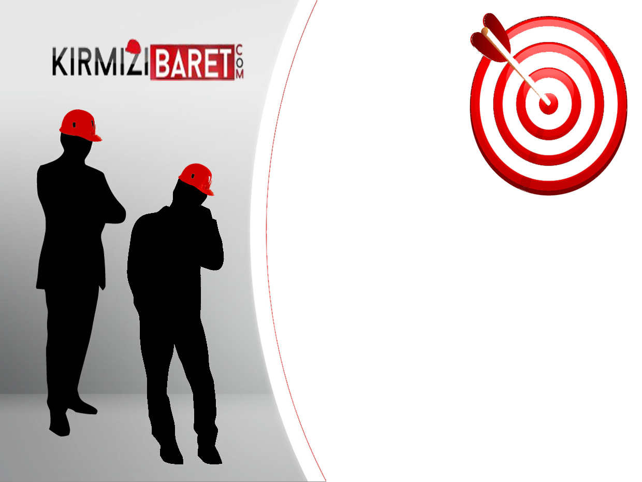
Psikososyal Risk Etmenleri
Your company information

Slide 2
Mesleki tehlikeler ve stres
Biyolojik,
Biyomekanik,
Kimyasal,
Fiziksel (+radyolojik)
Psikososyal

Slide 3
Uluslar arası Çalışma Örgütü (ILO)
•Psikososyal tehlikeleri;
İş doyumu, iş örgütlenmesi ve yönetimi, çevresel ve örgütsel koşullar ile işçilerin uzmanlığı ve ihtiyaçları arasındaki etkileşim temelinde tanımlamıştır.
Psikososyal tehlike;
İş tasarımının, iş örgütlenmesinin ve yönetiminin
ve işin gerçekleştirildiği toplumsal ve çevresel koşulların
psikolojik, toplumsal veya fiziksel hasara yol açma potansiyelidir.

Slide 4
ILO’nun araştırmasına göre psikososyal risk etmenlerini önem sırası ;
İşsizlik
İş güvencesinin olmaması
Düşük ücret
Vardiyalı çalışma
Monoton iş

Slide 5
AB bakış açısı
•Stres, şiddet, taciz ve zorbalık gibi psikososyal risklerin önemi giderek artmaktadır.
•Psikososyal risklerin yönetimi yeni ve zor bir alandır.
        (ESENER araştırması, 2011)

Slide 6
Sağlık ve güvenlik sorunları ile bunların en yüksek olduğu sektörler
KONULAR (AB-27 ortalaması) | SEKTÖR
İş kazaları (%80) | İnşaat (%90)
 | Elektrik, gaz ve su dağıtımı (%87)
İşle ilgili stres (%79) | Sağlık ve sosyal çalışma (%91)
 | Eğitim (%84)
Kas iskelet sistemi hastalıkları (%78) | Elektrik, gaz ve su dağıtımı (%87)
 | Sağlık ve sosyal çalışma (%86)
Gürültü ve titreşim (%61) | Madencilik ve taş ocağı (%84)
 | İnşaat (%82)
Tehlikeli maddeler (%58) | Elektrik, gaz ve su dağıtımı (%75)
 | Madencilik ve taş ocağı (%73)
Şiddet ve şiddetle tehdit (%37) | Sağlık ve sosyal çalışma (%57)
 | Eğitim (%51)
Taciz ve zorbalık (%37) | Sağlık ve sosyal çalışma (%47)
 | Eğitim (%47)

Slide 7
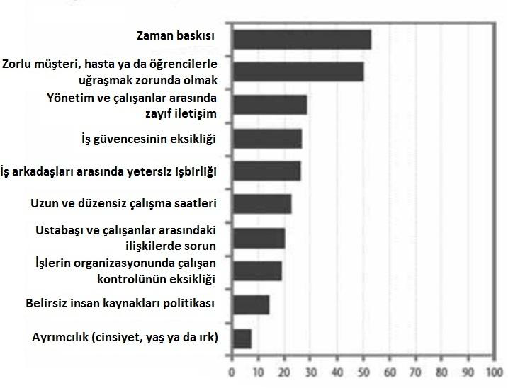
Psikososyal riskleri tetikleyen faktörler

Slide 8
Temel bazı kavramlar
Stres:
Sözcük olarak stres Latince kökenli olup “estrictia” dan gelmektedir . Stres
sözcüğü iki farklı anlamda kullanılmaktadır.
İlki insanın tehlike içinde bulunduğu etmen ve koşullara göre dengesinin bozulmasını anlatmakta,
diğeri bu dengenin bozulmasına yol açacak olan fiziksel, psiko sosyal içerikli tüm etmenler anlatılmak istenmektedir
Genelde olumsuz bir durum olarak algılanan stres, araştırmacı ve bilim adamlarına göre “bireyin, tehdit edici çevre özelliklerine karşı gösterdiği bir tepki” olarak tanımlanmaktadır.
İşyerinde Stres: Çalışanın, iş organizasyonu, çevresi, işin zararlı ve çekinilecek yönlerine duyusal, bilişsel, davranışsal ve fiziksel reaksiyonu.
(Avrupa Komisyonu)
•İşyerinde Psikolojik Taciz (mobbing): İntikamcı, acımasız, şeytanca ve onur kırıcı eylemler aracılığı ile bir işçiye ya da işçi grubuna zarar vermeyi amaçlayan saldırgan davranış.
(küçük düşürücü ya da yıkıcı, sürekli ya da tekrarlayan davranışlar)
(ILO)

Slide 9
İşyerinde Cinsel Taciz: arzu edilmeyen, çalışanın onurunu zedeleyebilecek ve işi için tehlike oluşturabilecek cinsel ilgi.
  (Her türlü cinsel nitelikte sözlü, sözlü olmayan, aşağılayıcı, utandırıcı ve saldırgan davranış – fiziksel temas, elleme, çimdikleme, laf atma, sarkıntılık, cinsel içerikli sözler, şakalar, gözetleme, vs.)
  (İşyerinde Psikolojik Taciz, Türk-iş yayınları, 2010)

Slide 10
İşyerinde Şiddet: Çalışanların işle ilgili ortamda saldırı, istismar, tehdit ve diğer şiddet davranışlarına maruz kalmaları.
(cinayet, tecavüz, hırsızlık, yaralamak, dövmek, fiziksel saldırı, tekmelemek, taciz, yumruk atmak, zorbalık, şantaj, ayrımcılık, tehdit, gözdağı vermek, küfür etmek, vb.)
İş doyumu: duygusal tepki olarak tanımlanabilen is doyumu, yapılan isin niteliği, is koşulları, çalışma yaşamının özellikleri, çalışma ilişkileri gibi pek çok dış etkenin yanı sıra, bireysel etkenlerin de sebep olduğu değişik açılımlara sahip olabileceğini öne sürmüştür.
Luthans (1992), iş stresini etkileyen faktörleri organizasyon dışı / organizasyonel, grup ve bireysel olarak kategorilere ayırarak stres konusunda çalışmalar yapmıştır. iş doyumu konusunu ele alırken, temel olarak beş alt boyuttan bahsetmiştir.
Bu boyutlar: ‘ücret’, ‘isin niteliği’, ‘bireyin çalışma koşulları’, ‘yönetim politikaları’ ve ‘çalışma arkadaşlarıdır’ (Keser, 2005). Bu boyutlardan ‘ücret’ (araçsal fonksiyon) dışsal bir fonksiyon olarak ele alınırken, diger faktörler içsel (isin niteliği faktörleri) faktörler olarak sıralanmaktadır (Rose, 2003; akt. Keser, 2005).

Slide 11
Şiddetin Etkili Yönetimi
Problemleri tespit etme
Yapılacak eylemlere karar verme
Eylemi yapma
Yapılanları kontrol etme

Slide 12
Mobbing
İşyerinde zorbalık ve duygusal taciz, ya da uluslararası kabul görmüş adıyla mobbing (bullying),
bir kişinin ya da bir grubun hedef seçilmiş kişiye karşı uyguladıkları ısrarlı, sistematik, aşağılayıcı, hakir görücü, yıldırıcı, haksız söz ve davranışlardır.
Bu şekilde gücün kötüye kullanılması sonucu, hedef seçilen kişi kendini altüst olmuş, tehdit altında, dışlanmış, aşağılanmış ve yaralanmış hisseder, kendine olan güveni sarsılır, yeteneklerinden şüphe etmeye başlar ve büyük stres altında kalır. Aldığı yara türlü psikolojik rahatsızlıklara, bedensel hastalıklara yol açar, bazıları çalışamaz hale gelir.

Slide 13
Mobbing
Mobbingin belirleyici özellikleri:
kasıtlı olarak yapılması,
sistematik olarak tekrarlanması ve
uzun bir zamandan beri (en azından altı ay) devam ediyor olmasıdır.

Slide 14
Psikolojik taciz ( Mobbing )kategorileri
1.İşe yönelik psikolojik taciz: mağdurun işyerinde kendini gereksiz hissetmesi ve dışlanmasına neden olur.
Mağdurun iş yükünün artırılması,
işlerinin yürümesinin zorlaştırılması,
yetki ve sorumluluklarının azaltılması gibi.
2.Sosyal dışlama: Mağdurla iletişim kesilir, çalışma ortamında yalnız bırakılır ve dışlanır. Mağdur odaya girdiğinde susulması ya da arkasından gülünmesi gibi.

Slide 15
3.Kişiye yönelik saldırılar: Mağdur din, dil, ırk, cinsiyet, fiziksel özellikler vs. nedenlerle olumsuz davranışların hedefi olur.
4.Sözlü tehdit: Mağdur herkesin önünde küçük düşürülür, olumsuz eleştirilere maruz bırakılır ve azarlanır.
5.İtibarın zedelenmesi: Mağdura onurunu, itibarını zedeleyici davranışlar yöneltilir. Asılsız dedikodular çıkarılması, söylentiler yayılması gibi.

Slide 16
Psikolojik tacizin sistematik olması gerekir
Psikolojik tacize uğrayan kişinin sistematik olarak bu duruma maruz kalması gerekir. Bir kerelik azardan ziyade, sistematik şekilde devam eden baskı ve davranışlar psikolojik tacizi oluşturur.
(sürekli ya da tekrar eden biçimde işçiye iş arkadaşları yanında küçük düşürücü sözlerle azarlamak,
yalnızlaştırmak,
dışlamak,
diğer işçilere verilen haklarda eşit davranmamak,
iş vermemek
ya da aşırı iş vermek gibi

Slide 17
Psikososyal tehlikelerin sağlık üzerinde etkileri
ÇALIŞMA ORTAMI
Özel sağlık durumu ve kişisel özellikler
Psikososyal Tehlikeler
Tehlikeli Durumlar
Bilinmeyen iş riskleri
Ortam koşulları
Çalışanı etkiler
Hastalık
Ani kontrol kaybı
Meslek
Hastalığı
ZARAR
Çalışan
Diğerleri
İşyeri
Ülke
Hatalı davranış
İş Kazası

Slide 18
Çalışanların etkilenmesi bakımından psikososyal risk etkenleriyle ilgili olarak:
Kalıtsal etmenler
Etkilenen organ
İşlev kaybı
Medeni durum
Hastanın yaşam evresi
Hastalığı algılama şekli
Yaşam idealleri ; önemlidir.

Slide 19
Psikososyal tehlikelerin sağlık üzerinde etkileri
•Fiziksel ve psikolojik tehlikelere maruziyet psikolojik ve fiziksel sağlığı etkileyebilir. Bu etkiler iki yolla ortaya çıkar: Doğrudan fiziksel yol ve psikolojik stres üzerinden. Bu iki yol çoğu zaman etkileşirler.
•Örneğin ağır ve tehlikeli bir işte çalışmanın yol açabileceği yaralanmalar olduğu gibi yaratabileceği kaygı ve korku üzerinden psikososyal etkileri de vardır.

Slide 20
Bazı kavramlar
Rol belirsizliği: Çalışan, işteki rolü hakkında yeterince bilgilendirilmediğinde, amaçlar, beklentiler, hedefler ve sorumluluklarda belirsizlik olduğu durumlarda ortaya çıkar. İş doyumu azalır, stres artar, işten ayrılma eğilimi artar.
Rol çatışması: Çalışandan değerleriyle çatışan bir rol ya da birbiriyle uyuşmayan roller üstlenmesi istendiğinde ortaya çıkar. Çatışma arttıkça iş doyumu azalır.
Rol yetersizliği: Örgütün çalışanın yeteneklerinden ve eğitiminden yararlanamadığı durumlarda ortaya çıkar. İş doyumunu azaltır, gerilimi artırır.

Slide 21
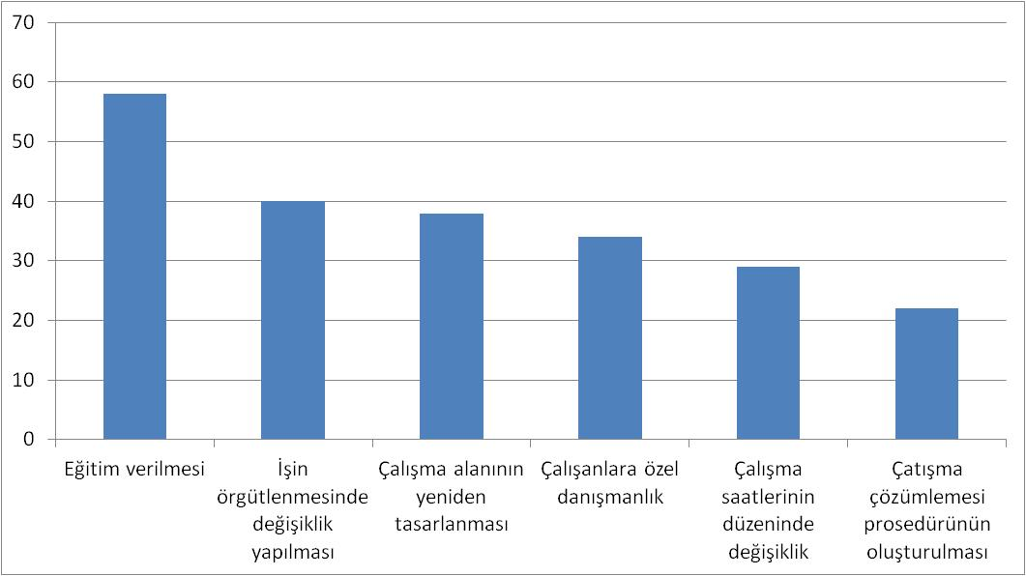
İşyerlerinde psikososyal risklerle mücadele konusunda alınan önlemler

Slide 22
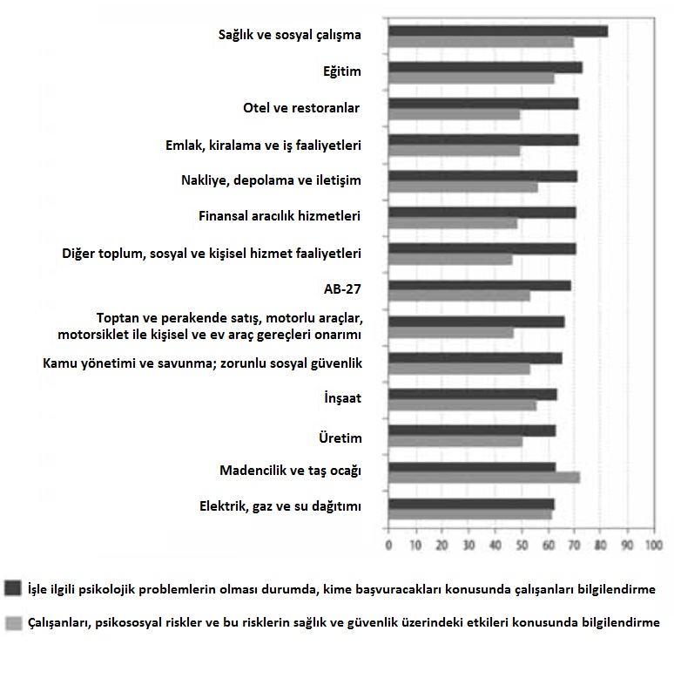
Sektörlere göre çalışanların psikososyal riskler hakkında bilgilendirilmeleri
İşletmelerin; %69’unda çalışanlar kime başvuracağını biliyor;
%53’ünde psikososyal riskler ve etkileri hakkında bilgilendirilmiş.

Slide 23
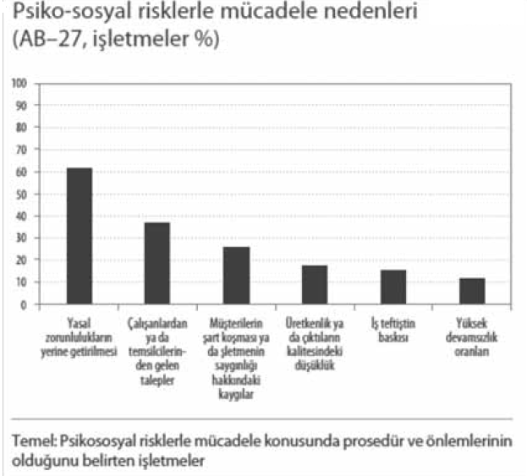
Firma büyüklükleri arttıkça çalışanlardan gelen talepler daha artan oranda görülmektedir.

Slide 24
Psikososyal risklerle mücadeleyi zorlaştıran faktörler
Faktör
Konunun Hassasiyeti | % 53
Farkındalık Eksikliği | % 50
Zaman, personel ve finansal kaynak eksikliği | % 49
Eğitim ve/veya uzmanlık eksikliği | % 49
Teknik destek ya da rehberlik eksikliği | % 33
İşletme içerisindeki kültür | % 30
Temel: psikososyal risklerle mücadelenin diğer risklere kıyasla daha zor olduğunu belirten işletmeler
Konunun hassasiyeti, farkındalık eksikliği ve kaynak eksikliği maddelerinin bir engel olarak en çok bildirildiği ülke Türkiye’dir (% 76, % 75 ve % 75)

Slide 25
Vardiyalı çalışma
Yapılan işin niteliği dolayısıyla sürekli iş görülen ve bu nedenle birbiri ardına postalar halinde işçi çalıştıran ya da nöbetleşe işçi postaları ile yürütülen çalışmalara vardiyalı çalışma denir
Hastane, ambulans, eczane gibi sağlık hizmetleri, süreçleri sürekli olan madencilik, petrol rafinerileri gibi üretim sanayi ve elektrik, su, güvenlik gibi toplumsal hizmetlerde tercih edilen çalışma türüdür
Vardiyalı çalışma nedeniyle karşılaşılan başlıca sağlık sorunları; uyku bozuklukları, sindirim yakınmaları, kardiyo vasküler sorunlar ve sosyal yaşama ilişkin sorunlardır

Slide 26
Stres
Stres bir zorlanma, bir yüklenme ve aynı zamanda bir motivasyon aracıdır.
Kişinin kendisini tehdit altında hissetmesine neden olan,
Fiziksel zorlanmalar veya
Psikolojik zorlanmalar karşısında,
  savunma ya da
  uyum sağlama
amacıyla verdiği tepkidir.

Slide 27
OLUMLU STRES OLUMSUZ STRES
Duygusal bir ilişkiye başlamak
Üniversiteyi kazanmak
Yeni bir iş
Boşanma
Ölüm
Ağır iş yükü
Problemli ilişkiler

Slide 28
Çalışanları İş Ortamında Etkileyen
Stres Faktörleri
Evli Olmak
  Evli olup olmama, boşanma veya eşin kaybı gibi durumlar çalışanlar açısından önemli birer stres faktörüdür.
  Bekarların evlilerden daha fazla stres altında olmasına rağmen, evlilerin bekarlara göre strese daha fazla eğilimli olduğu saptanmıştır
Çok Okumuş Olmak
  Bireyin iş yaşamındaki deneyimi ve eğitimi arttıkça, stresle daha etkin mücadele içinde olabileceği söylenebilir

Slide 29
Çalışanları İş Ortamında Etkileyen
Stres Faktörleri
İşe Yeni Başlamak
  İşe yeni başlayan bir gencin beklentileri, uzun süreli çalışanlara oranla daha yüksektir. Bu durum da önemli bir stres faktörüdür.
İşten Doyum Alamamak
  İşin yönetimi, ücret, çalışma koşulları gibi objektif özelliklerin yanı sıra, bireyin gereksinim, istek ve beklentilerinin etkisi de işdoyumu açısından dikkate alınmalıdır.
  Genel olarak iş doyumsuzluğu, bireyin ruh ve beden sağlığı üzerinde olumsuz etkilere yol açabilmektedir

Slide 30
Çalışanları İş Ortamında Etkileyen
Stres Faktörleri
Yönetici Olmak
Yöneticilerin, yönetimden, kişiler arası rekabetlerden, kurum ile ilgili faktörlerden, aile ve diğer iş dışı durumlardan etkilenerek, sık sık gerginlik ve endişe yaşamaları neticesinde stresli ortamda çalıştıkları bilinmektedir

Slide 31
Çalışanları İş Ortamında Etkileyen
Stres Faktörleri
Kişilik Özellikleri
  A ve B tipi kişilik özelliklerinin bireylerin davranışlarını etkilediği ve kişilik tipleri ile stres arasında yakın bir ilişki bulunduğu yapılan çalışmalarda ortaya konulmuştur
  A Tipi Kişilik Özellikleri
  B Tipi Kişilik Özellikleri

Slide 32
Kişilik Özellikleri
  A Tipi Kişilik Özellikleri
Kendini çalışmaya adamış, zaman baskısının farkında olmayan, yarışma duygusunun baskın olduğu, psikososyal riskler açısından daha kırılgan kişilik tipidir
  Genellikle acele konuşmak,
  diğer insanlar konuşurken sabırsızlanmak,
  hızlı yemek,
  sırada beklemekten, zamanı boşa harcamaktan nefret etmek,
  aynı anda pek çok şeyi birden yapmaya çalışmak,
  çok yavaş insanlara karşı sabırsızlık,
  dinlenmeye, dostluk ilişkilerine ve zevk verici şeylere çok az zaman ayırmaktır.

Slide 33
Kişilik Özellikleri
  B Tipi Kişilik Özellikleri
iş konusunda rahat olmak,
zaman ve başarı ile pek ilgilenmemek,
işte kalite aramak,
başkalarıyla yarışmamak,
Kendinden emin olmak,
sağlığına önem vermek,
Her şeyi olduğu gibi kabul etmek,
Herkesle dostluk içinde olmak,
çevreye açık ve sosyal yaşamı seven bir özellik taşımak.

Slide 34
Kişilik Özellikleri
A tipi özelliklere sahip kişilerin kanındaki kolestrol miktarı ve kalp krizi geçirme olasılıkları çok yüksektir.
B tipindeki kişiler sigara ve içki alışkanlığı ve kalıtsal kalp sorunları olsa bile sağlıklı kişilerdir.
Stresin etkisinden kolayca kurtulabilmektedirler.
İşletmeler yöneticilik için, A tipini tercih etmektedirler.
Bu kişiler, yüksek devirle çalışan motor gibi verimlidir, ancak, çabuk yıpranmaktadırlar.

Slide 35
Stresör
Birey ve organizmanın uyumunu bozan;
Stres hissetmesine neden olan
  iç ortamlardan veya
  dış ortamlardan
kaynaklanan uyaranlara stresör denir

Slide 36
Stresörler
Ruhsal ve sosyal nedenler
  İletişim problemleri, rol belirsizliği, rol çatışması, kariyer belirsizliği, düşük ücret gibi nedenler, yaş, cinsiyet, aile hayatı, sosyo-ekonomik düzey, kişilik (A-tipi davranış: zamanla yarışan, sabırsız, rekabetçi. B-tipi davranış: daha rahat, uysal, daha az rekabetçi)
Fiziksel nedenler
  Gürültü, basınç, titreşim, termal konfor şartları, aydınlatma, sessizlik

Slide 37
kronik stres kaynakları
Rollerdeki belirsizlik
Kişilerarası çatışma
Sorumluluk
İş güvenliği
Yönetim tarzı
Vardiyalı çalışma
Dedikodu
Kariyer engeli

Slide 38
Bireyin strese tepkisi
Stres altındayken değişim tehdit olarak algılanır ve
Endokrin sistem,
Hipotalamus,
Pankreas,
Tiroid
gibi doğrudan kana karışan hormonları üreten bezler uyarılır.

Slide 39
Bireyin strese tepkisi
Vücut 3 aşamalı tepki verir:
    Alarm
    Direnç
    Tükenme
Notes:
3 aşamalı tepki, Cannon ve Selye’nin ABD’de 1930lu yıllarda yaptığı araştırmalara dayanmaktadır. (genel uyum sendromu)

Slide 40
I-Alarm aşaması
Birey stres kaynağı ile karşılaştığında sempatik sinir sistemi etkin hale gelir ve beden “savaş ya da kaç” tepkisi gösterir.
Bu tepki sırasında bedende değişmeler sonucu kişi stres kaynağıyla yüzleşmeye ya da kaçmaya hazır hale gelir.

Slide 41
Stres
Sempatik sinir sistemi
Savaş yada kaç tepkisi
Organizmada değişimler
Beden yüzleşmeye ya da kaçmaya hazır

Slide 42
Alarm aşamasında belirtiler
Baş ağrısı olur
Huzursuzluk, sıkıntı, gerginlik
Göz bebekleri büyür
Karamsarlık
Solunum sayısı artar
Sinirlilik, kaygılılık
Aşırı yemek yer yada
iştahsızdır
Unutkanlık, kararsızlık
Kalp atışları hızlanır,
kan basıncı yükselir
Durgunlaşma, çökkünlük
Sindirim yavaşlar,
mide asidi artar

Slide 43
II-Uyum ya da direnme aşaması
Stres kaynağına uyum sağlanırsa veya stresin nedeni etkili bir şekilde çözülürse her şey normale döner, vücut alarm aşamasında meydana gelen zararları onarır.
Direnme söz konusu ise birey strese karşı koymak için elinden gelen tüm gayreti ortaya koyar, stresli davranışları devam eder.

Slide 44
III-Tükenme Aşaması
Stres kaynağı ile başa çıkılamaz ve uyum sağlanamaz ise fiziksel kaynaklar kullanılamaz ve tükenme aşamasına geçilir.
Kişi tükenmiştir, stres kaynağı hala mevcuttur. Kişi başka stres kaynaklarının etkilerine de açık hale gelir.
Kronik stres belirtileri ortaya çıkar.
Mesleki tükenmişlik sendromu görülebilir (işe yönelik heyecanın tükenmesi, kronik yorgunluk, huzursuzluk, depresyon, vb.)

Slide 45
Stresin bireysel sonuçları:
Fizyolojik sorunlar
Kalp atışlarının artması
Çarpıntı
Ateş basması
Baş dönmesi
Nefes darlığı
Boğazda yutkunma güçlüğü
Titreme
Baş ağrısı
Mide ve kaslarda gerginlik
Hazımsızlık
Yorgunluk
Göğüs ağrısı
Hiper tansiyon
Cinsel iktidarsızlık
Şeker hastalığı
Egzema
Sedef hastalıkları
Saç ve kıl dökülmesi
Kireçlenme
Migren ve diğer kronik baş ağrıları
Sinir ve kas hastalıkları
Kanser
Ülser
Bağışıklık sisteminin zayıflaması

Slide 46
Stresin bireysel sonuçları:
Zihinsel ve duygusal sorunlar
Kendini zayıf ve güçsüz hissetme
Huzursuzluk, sıkıntı, gerginlik
Karamsarlık
Durgunlaşma
Nedeni belirsiz endişe hali
Çabuk sinirlenme
Çabuk heyecanlanma
Hafıza sorunları
Dikkatini toplayamama
Aşırı duygusallık, kolay kırılabilirlik
Özgüven azalması, güvensizlik

Slide 47
Stresin bireysel sonuçları:
Davranışsal sorunlar
İçe kapanma
Uykusuzluk
Uyuma isteği
İştahsızlık
Yemede artış
Konuşma güçlükleri
Bir maddeye (sigara, alkol, vb.) aşırı düşkünlük
Sakarlık
Gevşemede güçlükler
Hatalarda artış
İş kalitesinde düşüş

Slide 48
Stresin neden olduğu örgütsel sonuçlar
Verimsizlik
İşe geç gelme
Devamsızlık
İş gücü devri
Çatışma

Slide 49
Stresin sonuçlarına diğer bir bakış
Kazalar
Siroz
İntihar
Şiddet
Felç
Kalp krizi
Kanser
Şeker hastalığı
Astım
Alkol tüketimi
İlaç tüketimi
Depresyon
Yüksek tansiyon
Yüksek kolesterol
Sigara
Zayıf bağışıklık sistemi
Stres

Slide 50
Stres Yönetimi Eğitimi (Stress Managemenet Training, SMT),
Bireylerin stresle nasıl başa çıkabileceklerini öğretme eğitimidir. Bu programlarda özellikle stresin neden ve sonuçları hakkında eğitim verilerek, stresin fizyolojik ve psikolojik sonuçlarının nasıl azaltılabileceği öğretilir.
Bu stratejiler, çalışanların işyerindeki stresin sonuçlarından daha az etkilenmelerine ve bireylerin stresle daha kolay mücadele etmelerine yardım eder. Sonuçta olumsuz stres faktörlerini olumlu hale dönüştürerek çalışanların iş yaşamlarında mutlu olabilmelerini
sağlamak mümkündür.
İşle ilgili stresi önlemeye ve azaltmaya yönelik yöntemler bireysel ve örgütsel olarak iki başlık altında toplanabilir.

Slide 51
Çözüm: Stres yönetimi
Kişisel Stres Yönetimi
  1. Gevşeme (nefes alma, meditasyon, zihinsel gevşeme)
  2. Egzersiz (Haftada 3 kez 45’er dakika)
  3. Diyet
  4. Davranış değişiklikleri

Slide 52
Çözüm: Stres yönetimi
Örgütsel Stres Yönetimi
  1. Denetim (işçinin işini denetleyebilmesi)
  2. Katılım (Çalışanların örgüt içi bilgi akışına katılımları)
  3. Özerklik (hiyerarşik yapı yerine çalışma ekiplerine sorumluluk)
  4. Esnek çalışma programları (işverenler için de çekici işçilere de yüksek iş doyumu sağlayabilir)

Slide 53
Psikososyal risk etmenleri ile ilişkili mevzuat

Slide 54
4857 sayılı İş Kanunu
MADDE 5. İş ilişkisinde dil, ırk, cinsiyet, siyasal düşünce, felsefî inanç, din ve mezhep ve benzeri sebeplere dayalı ayırım yapılamaz.
Feshin geçerli sebebe dayandırılması
MADDE 18. Otuz veya daha fazla işçi çalıştıran işyerlerinde en az altı aylık kıdemi olan işçinin belirsiz süreli iş sözleşmesini fesheden işveren, işçinin yeterliliğinden veya davranışlarından ya da işletmenin, işyerinin veya işin gereklerinden kaynaklanan geçerli bir sebebe dayanmak zorundadır.
Özellikle aşağıdaki hususlar fesih için geçerli bir sebep oluşturmaz:
………….
d) Irk, renk, cinsiyet, medeni hal, aile yükümlülükleri, hamilelik, doğum, din, siyasi görüş ve benzeri nedenler.
e) 74 üncü maddede öngörülen ve kadın işçilerin çalıştırılmasının yasak olduğu sürelerde işe gelmemek.

Slide 55
4857 sayılı İş Kanunu
İşçinin haklı nedenle derhal fesih hakkı
MADDE 24. - Süresi belirli olsun veya olmasın işçi, aşağıda yazılı hallerde iş sözleşmesini sürenin bitiminden önce veya bildirim süresini beklemeksizin feshedebilir:
II- b) İşveren işçinin veya ailesi üyelerinden birinin şeref ve namusuna dokunacak şekilde sözler söyler, davranışlarda bulunursa veya işçiye cinsel tacizde bulunursa.
II- c) İşveren işçiye veya ailesi üyelerinden birine karşı sataşmada bulunur veya gözdağı verirse, yahut işçiyi veya ailesi üyelerinden birini kanuna karşı davranışa özendirir, kışkırtır, sürükler, yahut işçiye ve ailesi üyelerinden birine karşı hapsi gerektiren bir suç işlerse yahut işçi hakkında şeref ve haysiyet kırıcı asılsız ağır isnad veya ithamlarda bulunursa.
II- d) İşçinin diğer bir işçi veya üçüncü kişiler tarafından işyerinde cinsel tacize uğraması ve bu durumu işverene bildirmesine rağmen gerekli önlemler alınmazsa.
Not: Bunlar İş Kanununda işçinin onur ve saygınlığının korunmasıyla ilgili temel hükümlerdir.

Slide 56
4857 sayılı İş Kanunu
İşverenin haklı nedenle derhal fesih hakkı
MADDE 25. Süresi belirli olsun veya olmasın işveren, aşağıda yazılı hallerde iş sözleşmesini sürenin bitiminden önce veya bildirim süresini beklemeksizin feshedebilir:
II- Ahlak ve iyi niyet kurallarına uymayan haller ve benzerleri:
……..
b) İşçinin, işveren yahut bunların aile üyelerinden birinin şeref ve namusuna dokunacak sözler sarfetmesi veya davranışlarda bulunması yahut işveren hakkında şeref ve haysiyet kırıcı asılsız ihbar ve isnadlarda bulunması.
c) İşçinin işverenin başka bir işçisine cinsel tacizde bulunması.

Slide 57
4857 sayılı İş Kanunu
Ücretin gününde ödenmemesi
MADDE 34. Ücreti ödeme gününden itibaren yirmi gün içinde mücbir bir neden dışında ödenmeyen işçi, iş görme borcunu yerine getirmekten kaçınabilir. Bu nedenle kişisel kararlarına dayanarak iş görme borcunu yerine getirmemeleri sayısal olarak toplu bir nitelik kazansa dahi grev olarak nitelendirilemez. Gününde ödenmeyen ücretler için mevduata uygulanan en yüksek faiz oranı uygulanır.
Bu işçilerin bu nedenle iş akitleri çalışmadıkları için feshedilemez ve yerine yeni işçi alınamaz, bu işler başkalarına yaptırılamaz.
Fazla çalışma ücreti:
MADDE 41. Ülkenin genel yararları yahut işin niteliği veya üretimin artırılması gibi nedenlerle fazla çalışma yapılabilir. Fazla çalışma, Kanunda yazılı koşullar çerçevesinde, haftalık kırkbeş saati aşan çalışmalardır.

Slide 58
4857 sayılı İş Kanunu
Yıllık ücretli izin hakkı ve izin süreleri
MADDE 53. - İşyerinde işe başladığı günden itibaren, deneme süresi de içinde olmak üzere, en az bir yıl çalışmış olan işçilere yıllık ücretli izin verilir.
Yıllık ücretli izin hakkından vazgeçilemez.
Niteliklerinden ötürü bir yıldan az süren mevsimlik veya kampanya işlerinde çalışanlara bu Kanunun yıllık ücretli izinlere ilişkin hükümleri uygulanmaz.
İşçilere verilecek yıllık ücretli izin süresi, hizmet süresi;
a) Bir yıldan beş yıla kadar (beş yıl dahil) olanlara ondört günden,
b) Beş yıldan fazla onbeş yıldan az olanlara yirmi günden,
c) Onbeş yıl (dahil) ve daha fazla olanlara yirmialtı günden,
Az olamaz.
Ancak onsekiz ve daha küçük yaştaki işçilerle elli ve daha yukarı yaştaki işçilere verilecek yıllık ücretli izin süresi yirmi günden az olamaz.

Slide 59
4857 sayılı İş Kanunu
Çalıştırma yaşı ve çocukları çalıştırma yasağı
MADDE 71. Onbeş yaşını doldurmamış çocukların çalıştırılması yasaktır. Ancak, ondört yaşını doldurmuş ve ilköğretimi tamamlamış olan çocuklar, bedensel, zihinsel ve ahlaki gelişmelerine ve eğitime devam edenlerin okullarına devamına engel olmayacak hafif işlerde çalıştırılabilirler.
Onsekiz yaşını doldurmamış çocuk ve genç işçiler bakımından yasak olan işler ile onbeş yaşını tamamlamış, ancak onsekiz yaşını tamamlamamış genç işçilerin çalışmasına izin verilecek işler, ondört yaşını bitirmiş ve ilk öğretimini tamamlamış çocukların çalıştırılabilecekleri hafif işler ve çalışma koşulları Çalışma ve Sosyal Güvenlik Bakanlığı tarafından altı ay içinde çıkarılacak bir yönetmelikle belirlenir.
Bakınız: Çocuk ve Genç İşçilerin Çalıştırılma Usul ve Esasları Hakkında Yönetmelik
Gece çalıştırma yasağı
MADDE 73. Sanayiye ait işlerde onsekiz yaşını doldurmamış çocuk ve genç işçilerin gece çalıştırılması yasaktır.

Slide 60
4857 sayılı İş Kanunu
Analık halinde çalışma ve süt izni
MADDE 74. Kadın işçilerin doğumdan önce sekiz ve doğumdan sonra sekiz hafta olmak üzere toplam onaltı haftalık süre için çalıştırılmamaları esastır. Çoğul gebelik halinde doğumdan önce çalıştırılmayacak sekiz haftalık süreye iki hafta süre eklenir. Ancak, sağlık durumu uygun olduğu takdirde, doktorun onayı ile kadın işçi isterse doğumdan önceki üç haftaya kadar işyerinde çalışabilir. Bu durumda, kadın işçinin çalıştığı süreler doğum sonrası sürelere eklenir.
……………………………….
Hekim raporu ile gerekli görüldüğü takdirde, hamile kadın işçi sağlığına uygun daha hafif işlerde çalıştırılır. Bu halde işçinin ücretinde bir indirim yapılmaz.
İsteği halinde kadın işçiye, onaltı haftalık sürenin tamamlanmasından veya çoğul gebelik halinde onsekiz haftalık süreden sonra altı aya kadar ücretsiz izin verilir. Bu süre, yıllık ücretli izin hakkının hesabında dikkate alınmaz.
Kadın işçilere bir yaşından küçük çocuklarını emzirmeleri için günde toplam birbuçuk saat süt izni verilir. Bu sürenin hangi saatler arasında ve kaça bölünerek kullanılacağını işçi kendisi belirler. Bu süre günlük çalışma süresinden sayılır.

Slide 61
4857 sayılı İş Kanunu
Gebe veya çocuk emziren kadınlar için yönetmelik
MADDE 88. Gebe veya çocuk emziren kadınların hangi dönemlerde ne gibi işlerde çalıştırılmalarının yasak olduğu ve bunların çalışmalarında sakınca olmayan işlerde hangi şartlar ve usullere uyacakları, ne suretle emzirme odaları veya çocuk bakım yurdu (kreş) kurulması gerektiği veya hangi hallerde dışarıdan hizmet alabilecekleri Sağlık Bakanlığının görüşü alınarak Çalışma ve Sosyal Güvenlik Bakanlığı tarafından hazırlanacak bir yönetmelikte gösterilir.
- Gebe ve emziren kadınların çalıştırılma şartlarıyla emzirme odaları ve çocuk bakım yurtlarında dair yönetmelik

Slide 62
Gebe ve emziren kadınların çalıştırılma şartlarıyla emzirme odaları ve çocuk bakım yurtlarında dair yönetmelik
Oda ve Yurt Açma Yükümlülüğü
Madde 15 . Yaşları ve medeni halleri ne olursa olsun, 100-150 kadın işçi çalıştırılan işyerlerinde, bir yaşından küçük çocukların bırakılması ve bakılması ve emziren işçilerin çocuklarını emzirmeleri için işveren tarafından, çalışma yerlerinden ayrı ve işyerine en çok 250 metre uzaklıkta bir emzirme odasının kurulması zorunludur.
Yaşları ve medeni halleri ne olursa olsun, 150 den çok kadın işçi çalıştırılan işyerlerinde, 0-6 yaşındaki çocukların bırakılması ve bakılması, emziren işçilerin çocuklarını emzirmeleri için işveren tarafından, çalışma yerlerinden ayrı ve işyerine yakın bir yurdun kurulması zorunludur. Yurt açma yükümlülüğünde olan işverenler yurt içinde anaokulu da açmak zorundadırlar. Yurt, işyerine 250 metreden daha uzaksa işveren taşıt sağlamakla yükümlüdür.
İşverenler, ortaklaşa oda ve yurt kurabilecekleri gibi, oda ve yurt açma yükümlülüğünü, bu Yönetmelikte öngörülen nitelikleri taşıyan yurtlarla yapacakları anlaşmalarla da yerine getirebilirler.
………………..

Slide 63
6098 sayılı Türk Borçlar Kanunu
Madde 417. … İşveren, hizmet ilişkisinde işçinin kişiliğini korumak ve saygı göstermek, ve işyerinde dürüstlük ilkelerine uygun bir düzeni sağlamakla, özellikle işçilerin psikolojik ve cinsel tacize uğramamaları ve bu tür tacizlere uğramış olanların daha fazla zarar görmemeleri için gerekli önlemleri almakla yükümlüdür.
…..
İşveren yukarıdaki hükümler dahil, kanuna ve sözleşmeye aykırı davranışı nedeniyle işçinin ölümü, vücut bütünlüğünün zedelenmesi veya kişilik haklarının ihlaline bağlı zararların tazmini, sözleşmeye aykırılıktan doğan sorumluluk hükümlerine tabidir.

Slide 64
Başbakanlık Genelgesi
19 Mart 2011 Tarihli Resmi Gazete Sayı: 27879
Konu : İşyerlerinde Psikolojik Tacizin (Mobbing) Önlenmesi.
GENELGE
Kamu kurum ve kuruluşları ile özel sektör işyerlerinde gerçekleşen psikolojik taciz, çalışanların itibarını ve onurunu zedelemekte, verimliliğini azaltmakta ve sağlığını kaybetmesine neden olarak çalışma hayatını olumsuz etkilemektedir.
Kasıtlı ve sistematik olarak belirli bir süre çalışanın aşağılanması, küçümsenmesi, dışlanması, kişiliğinin ve saygınlığının zedelenmesi, kötü muameleye tabi tutulması, yıldırılması ve benzeri şekillerde ortaya çıkan psikolojik tacizin önlenmesi gerek iş sağlığı ve güvenliği gerekse çalışma barışının geliştirilmesi açısından çok önemlidir.
Bu doğrultuda, çalışanların psikolojik tacizden korunması amacıyla aşağıdaki tedbirlerin alınması uygun görülmüştür.
1. İşyerinde psikolojik tacizle mücadele öncelikle işverenin sorumluluğunda olup işverenler çalışanların tacize maruz kalmamaları için gerekli bütün önlemleri alacaktır.
2. Bütün çalışanlar psikolojik taciz olarak değerlendirilebilecek her türlü eylem ve davranışlardan uzak duracaklardır.

Slide 65
Başbakanlık genelgesi
3. Toplu iş sözleşmelerine işyerinde psikolojik taciz vakalarının yaşanmaması için önleyici nitelikte hükümler konulmasına özen gösterilecektir.
4. Psikolojik tacizle mücadeleyi güçlendirmek üzere Çalışma ve Sosyal Güvenlik İletişim Merkezi, ALO 170 üzerinden psikologlar vasıtasıyla çalışanlara yardım ve destek sağlanacaktır.
5. Çalışanların uğradığı psikolojik taciz olaylarını izlemek, değerlendirmek ve önleyici politikalar üretmek üzere Çalışma ve Sosyal Güvenlik Bakanlığı bünyesinde Devlet Personel Başkanlığı, sivil toplum kuruluşları ve ilgili tarafların katılımıyla "Psikolojik Tacizle Mücadele Kurulu" kurulacaktır.
6. Denetim elemanları, psikolojik taciz şikâyetlerini titizlikle inceleyip en kısa sürede sonuçlandıracaktır.
7. Psikolojik taciz iddialarıyla ilgili yürütülen iş ve işlemlerde kişilerin özel yaşamlarının korunmasına azami özen gösterilecektir.
8. Çalışma ve Sosyal Güvenlik Bakanlığı, Devlet Personel Başkanlığı ve sosyal taraflar, işyerlerinde psikolojik tacize yönelik farkındalık yaratmak amacıyla eğitim ve bilgilendirme toplantıları ile seminerler düzenleyeceklerdir.

Slide 66
İşyerinde psikolojik tacize uğrayanların hakları
İş sözleşmesini derhal fesih hakkı ve kıdem tazminatı talep hakkı,
Ayrımcılık tazminatı talep hakkı,
Maddi ve manevi tazminat talep hakkı, var.
Ayrıca psikolojik taciz sırasında mağdura karşı yapılan eylemler TCK’ya göre suç oluşturabilmektedir. Örnek: işkence, eziyet, görevini kötüye kullanma vb.

Slide 67
İşyerinde stresle mücadele etmenin 10 etkili yolu
Çalışma hayatının hergün biraz daha stresli hale geldiği doğru. Stresin iş başarısını engelleyen en önemli nedenlerden biri olduğu da iyi biliniyor. İş hayatında stres bir ölçüye kadar faydalı bulunuyor ama o ölçüden fazlası iş ilişkilerini bozuyor, dikkati dağıtıyor, verimi azaltıyor, başarısızlığa sebep oluyor.
İş yeri kaynaklı stresi azaltmanın kolay bazı yolları var. İşte onlardan bazıları...
Masa başı tatilleri önemli: Stres yönetimi uzmanları ofisinizde sandalyenizi ve masanızı terk etmeden yapacağınız kısa tatillerin yararlı olabileceğini belirtiyor. Yapacağınız şey son derece basit: Gözlerinizi kapatın, yavaş ve derin nefes alarak kendinizi kısa bir tatile çıkarın. Tatili kum, güneş, denizle mi, dağda kayak yaparak mı geçireceğinize siz karar verin. Dalgaların sesini dinleyin, denizin kokusunu içinize çekin ya da iliğinize kadar işleyen soğuğu hissedin.
Bir oyuncak edinin: Masanızda bir el egzersiz aleti, bir tenis topu ya da iki adet uzak doğu işi stres metali bulundurun. Gergin olduğunuzda bunlarla oynayın, egzersiz aleti ya da tenis topunu sıkıştırın. Kas hareketlerinin ve bu esnada artan dolaşımın strese iyi geleceği belirtiliyor.

Slide 68
3 . Derin derin nefes alıp verin: Yavaş, uzun ve sakin nefesler alıp verin. Havayı burnunuzdan çekin, ağzınızdan son derece yavaş bir şekilde boşaltın. Derin bir nefes aldıktan sonra onu içinizde 5 saniye kadar tutun ve sonra yavaş yavaş bırakın. Bu işlemi arka arkaya 5-6 kez tekrarlayın
4 . Sosyal bağlarınızı çoğaltın: Çok sıkıştığınız zamanlarda eşinizi, çocuklarınızı, arkadaşlarınızı ya da uzun zamandır fırsat bulup bir "alo" diyemediğiniz anne-babanızı arayın. Onların sesleri, duyguları, güçleri size iyi gelecektir.
5 . Limon kolonyası deyip geçmeyin: Masanızda bir limon kolonyası değilse bile limon veya elma gibi kokulu bir meyve bulundurabilirsiniz. İş ortamınızın kokusu ruhsal gerginliğinizi azaltıp çoğaltabiliyor. Araştırmalar, stresin aromaterapiden yani kokuların gücünden çok etkilendiğini ortaya koyuyor. Vanilyalı kokular, portakal-çikolata karşımı kokular, okaliptüs kokusu, limon, ylang ylang kokusu stresi yatıştırıyor.

Slide 69
Müzik stresi zayıflatıyor: İş yerlerinde çalınan hafif müziklerin stres yükünü azalttığı belirtiliyor. Özellikle hafif müzikler, meditasyon amacıyla geliştirilmiş dalga, su, yağmur seslerinin bulunduğu sesleri içeren müzikler bir stres temizleyicisi gibi çalışıyor. Tersine gürültülü ortamların ses kirliliğine ve stresi yükseltmeye yol açabileceği de aklınızda olsun.
Listelemek doğru bir alışkanlıktır: Stresin en önemli etkeni zaman baskısıdır. Zamanınızı iyi yönetebilirseniz, stresiniz azalacaktır. Bunun iki yolu var. Biri programınızı gevşetmeniz, diğeri liste yapmanızdır. Liste yapmak sadece günlük işleri sıralamak anlamına gelmiyor. Öncelikleri belirlemek, lüzumsuz olanları ayıklayıp çöpe göndermek gerekiyor. Yapılacak işler listesine çok fazla madde koymamak da önemli.
Espri yapmak iyi geliyor: Uzmanlar, ciddi, asık suratlı, salt iş odaklı çalışanların yoğun olduğu iş yerlerinde stresle mücadelenin daha zor olduğunu belirtiyor. Dozunda ve zamanında yapılan espriler, güzel fıkralar, sürprizler ve bazen güçlü bir kahkaha sadece gergin kasları değil gergin ortamı da yumuşatabiliyor. Gülmek vücuda daha fazla oksijen girmesini sağlıyor, beyni dinlendiriyor, kan basıncını düşürüyor.
Boş zamanları artırmak gerekiyor: İşiniz ne kadar önemli olursa olsun mutlaka bir zaman aralığı yaratmaya çalışın. Bu zaman aralıklarını yeni işler için değil arkadaşlarınızı aramak, diğer çalışanlarla sohbet edip gırgır yapmak, masadan kalkıp dolaşmak hatta mümkünse çıkıp biraz hava almak için kullanın. Yanınızda çalışanları dinleme fırsatı olarak da değerlendirmeniz mümkündür.
İşyeri dostluklarınızı geliştirin: İşyerinde dost bir çevre oluşturmak, iyi ve güvenli ilişkiler kurmak stres yönetimini kolaylaştırıyor.
İş yeri stresi sağlığınızı etkileyen ve yaşam kalitemizi yönlendiren en önemli faktörler arasında yer alıyor. Yukarıdaki 10 maddeye daha yenilerini de eklemek mümkün. İyi bir hayatın ölçülü ve yönetilebilir bir stresle sağlanabileceğini lütfen unutmayın.

Slide 70
İş ile ilgili akıl hastalıkları
KAROSHİ-AŞIRI ÇALIŞMAYA BAĞLI ÖLÜM:
Bu olgularda ölüm nedeni beyin veya kalp damarlarından birinde kanamaya yol açan dolaşım sistemi sorunlarıdır.
Genelde bu nedenle ölenlerin işinin
çok ağır olduğu,
sosyal desteğin zayıf olduğu,
işini seven,
işine bağlı,
dinlenme sürelerini bile kullanmayan hatta sağlık muayenesi bile yaptırmayan kişiler olduğu anlaşılmıştır.

Slide 71
ÇALIŞMANIN OLUMLU SAĞLIK ETKİLERİ
Çalışmak kişiyi üç büyük dertten kurtarır; yoksulluk, aylaklık ve dedikodu… Voltaire
Çalışmak, üretim yapmak, iş çevresinde yeni bir toplulukta değişik kişilerle sosyal ilişkilerde bulunmak, bir kişinin psikososyal sağlığı üzerinde olumlu etkiler yapar.

